Slide 1
大阪府・大阪市スーパーシティ構想
再提案資料
【概要版】
2021（令和３）年10月15日
大阪府・大阪市

Slide 2
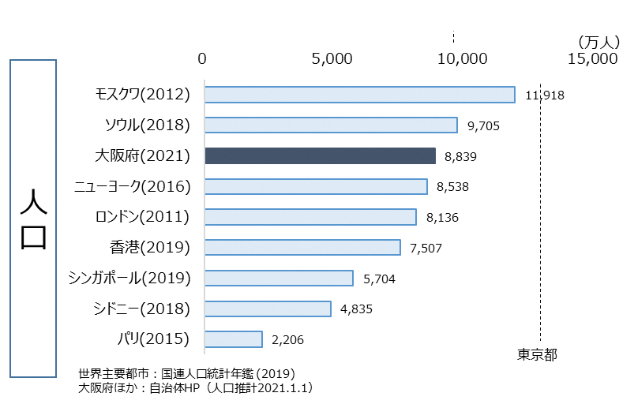
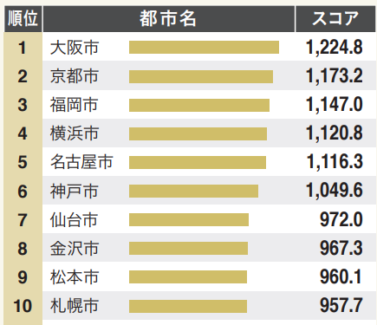
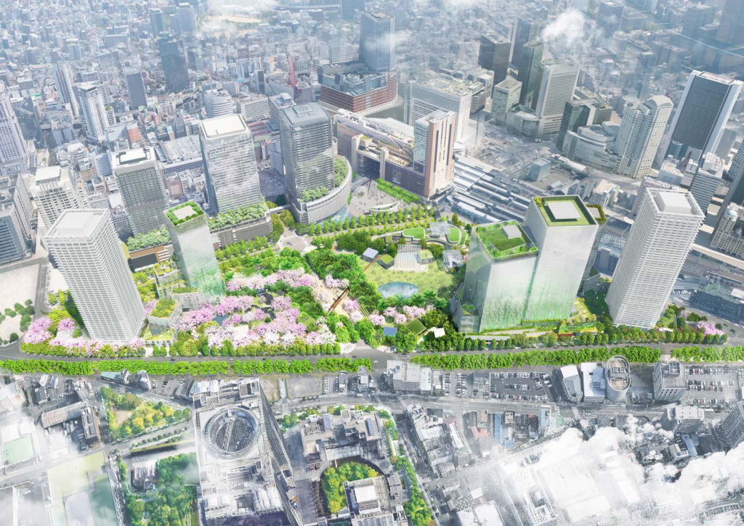
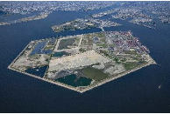
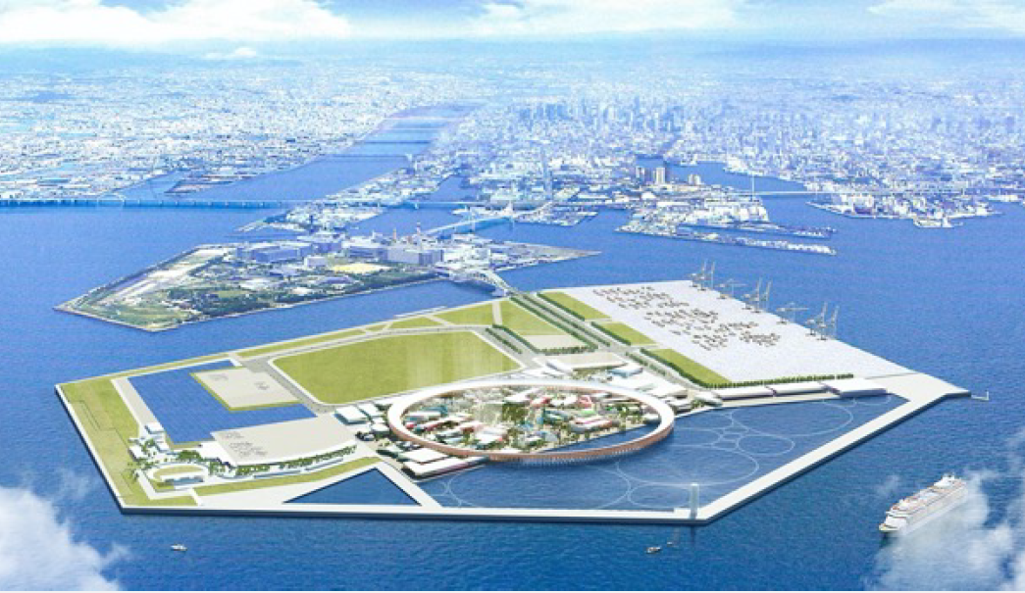
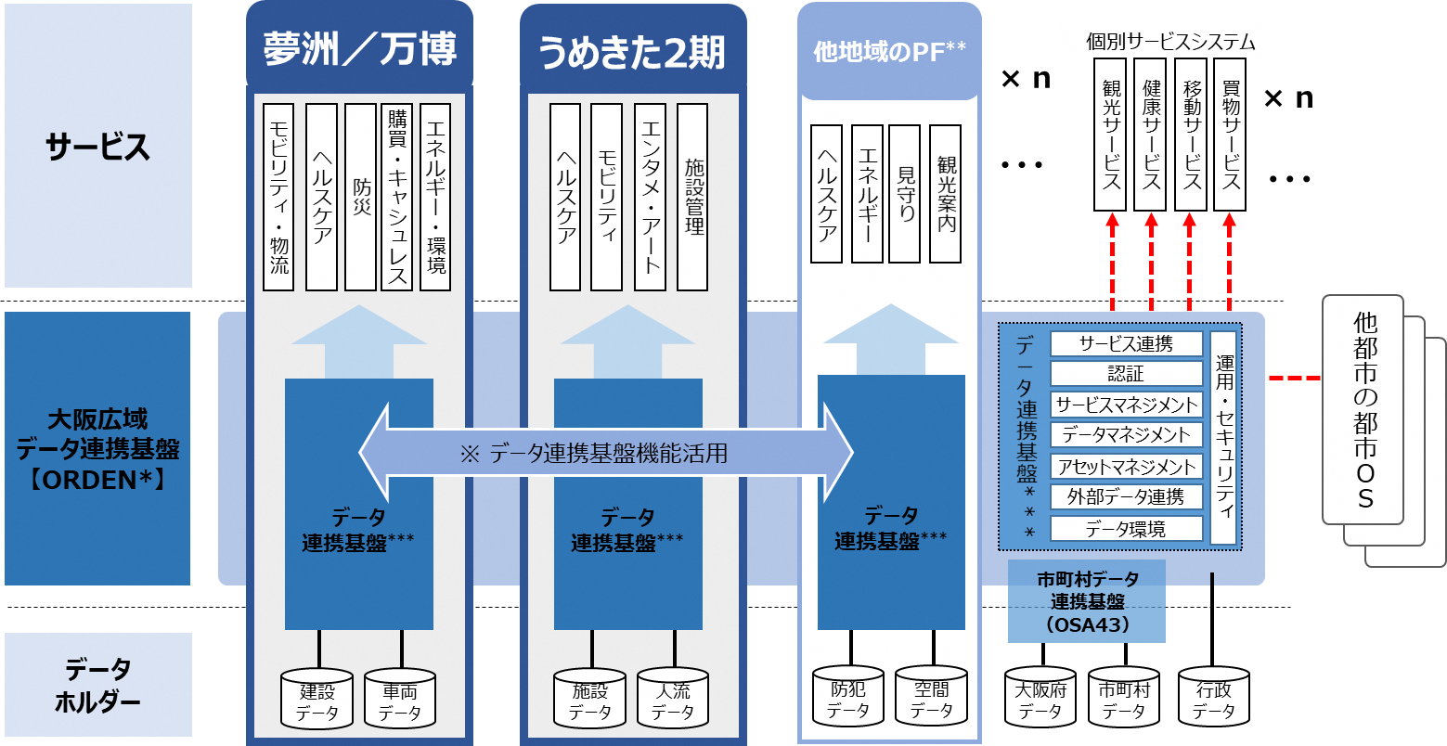
なぜ、大阪はスーパーシティをめざすのか
～データ駆動型社会の実現により全国都市のデジタル化をリード～
世界有数の大都市
都市力日本一（大阪市）
１
世界有数の都市・大阪
日本の都市特性評価 2021
圧倒的な人口集積と、世界有数のグローバル都市・大阪において、唯一無二の日本を代表するスーパーシティをめざす
大阪の人口
884万人
8,839
大阪のGDP
（府民経済計算）
約40兆円
出典：森記念財団都市戦略研究所
２
大都市部における
グリーンフィールドで道筋
Step0
Step1
Step2
Step3
スーパーシティ
実装プロジェクト
グリーンフィールドで、いち早く、本格的なスーパーシティを実装し、次世代サービスの全国展開に道筋を創る
グリーンフィールド
夢洲
夢洲
コンスト
ラクション
大阪・関西
万博
跡地利用
ブラウンフィールドでの
スマートシティ実装
民間開発
公園整備
先行まちびらき
⇒全面開業
うめきた２期
夢洲
うめきた
２期
ブラウンフィールド
公民・市町村連携によるスマートシティ推進
データ連携基盤
データ連携基盤の構築・運用
（イメージパース）
３
日本初の広域データ連携基盤
【ORDEN】
2025年／大阪・関西万博
全国都市の
デジタル化をリード
データ駆動型スーパーシティの実装と、未来社会を実験場としての万博レガシーの継承により、アフターコロナの全国都市のデジタル化をリード
提供：２０２５年日本国際博覧会協会
コンセプト
-People’s Living Lab-
未来社会の実験場

Slide 3
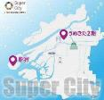
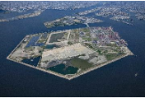
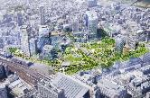
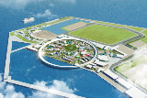
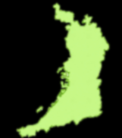
「健康といのち」をテーマに住民QoLを向上させる先端的サービスを展開
～２つのグリーンフィールドで３つのプロジェクトを展開、大阪全体のブラウンフィールドへ拡張～
『データで拡げる“健康といのち”』 がテーマ
2023年～
【夢洲コンストラクション】
① 建設工事現場内外の移動、
② 建設工事及び資材運搬、
③ 建設作業員の安全・健康管理
の3つの円滑化を推進
２つのグリーンフィールド
（夢洲、うめきた２期）
2024年～
【うめきた２期】
2025年
【大阪・関西万博】
（中核機能のテーマ）
ライフデザイン・イノベーション
（テーマ）いのち輝く未来社会のデザイン
超スマート社会が到来する中、IoTやビッグデータ等の活用により、創薬や医療機器開発などの分野にとどまらず、人々が健康で豊かに生きるための新しい製品・サービスを創出
（サブテーマ）
提供：２０２５年日本国際博覧会協会
『Saving Lives（いのちを救う）』
『Empowering Lives（いのちに力を与える）』
『Connecting Lives（いのちをつなぐ）』
スーパーシティと万博レガシーを展開
輝く未来社会
大阪全体・
全国への波及
めざすは住民QoLの向上
「健康寿命の延伸」へ
スーパーシティと
万博レガシーを
880万府民につなぐ

Slide 4
大阪のスーパーシティがめざす未来ビジョン
～ＳＤＧｓの達成と万博レガシーの継承～
目的
住民QoL*の向上
SDGsの達成
万博レガシーの継承
都市競争力の強化
わたしたちは、「誰一人取り残さない、持続可能な社会の実現」をめざす“持続可能な開発のための2030アジェンダ”（SDGs）の理念に賛同し、2025年大阪・関西万博の地元都市として、万博のテーマである「いのち輝く未来社会のデザイン」に向けて、SDGsの17ゴールの達成をめざします
大阪SDGs
行動憲章
ビジョン
豊かに暮らす
健康長寿社会
【ヘルスケア】
ストレスフリーな
最適移動社会
【モビリティ】
活力にあふれる
データ駆動型社会
【ビジネス・イノベーション】
大阪広域データ連携基盤【ORDEN】
先端サービスと規制改革
先端国際医療
国際医療・遠隔医療
ヘルスケアアプリ
未来健康サービス
AI健康プログラム
次世代PHR
次世代モビリティ【陸】
自動運転車・貨客混載
ライドシェア
次世代モビリティ【空】
空飛ぶクルマ
国際医療
英語による医師・看護師試験
遠隔医療・遠隔服薬指導
海外の医師による遠隔診療等
ヘルスケアアプリの運用
医療行為に該当しない範囲のガイドライン化
AI健康プログラム
都市湯治に関する医療費控除適用要件の緩和
シャトルバス（レベル２）
大型自動車第二種免許緩和
自動運転車
レベル4に対応した法整備
貨客混載・ライドシェア
都市部での貨客混載の実現
空飛ぶクルマ
離着陸場、技能証明、機体の安全性の基準整備
空域・運航に係る法整備
* QoL・・・ Quality of Life 「生活の質」

Slide 5





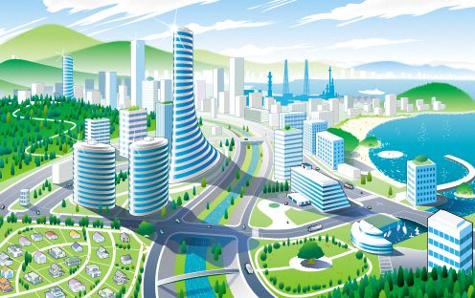
住民一人ひとりの生活の質が向上し、都市が成長し続ける大阪
ヘルス
ケア
【豊かに暮らす健康長寿社会】
誰もが最適な医療を受けることができる、未来の健康社会
モビリティ
【ストレスフリーな最適移動社会】
時間や場所を問わず人や物が移動できる、未来の移動社会
先端国際医療
未来健康サービス
次世代モビリティ【陸】
次世代モビリティ【空】
誰もが質の高い医療を
いつでも受けることができる
先端医療の提供
ヒューマンデータとAI分析等による健康増進プログラム
データ連携基盤を通じ、あらゆる分野のサービスをつなぐ次世代PHR
ライドシェアリングによる夢洲工事の交通量削減
自動運転車による万博アクセスと会場移動
万博会場のアクセスから、観光利用、そして日常モビリティとして、空飛ぶクルマの発展・進化
大阪広域データ連携基盤【ORDEN】
分野別データ
地域別データ
事業別データ
スマート
エネルギー
ビジネス・イノベーション
スマート観光
【ビジネスが生まれるデータ駆動型社会】
快適な環境のもとでチャンスが溢れる、未来のビジネス都市
イノベーションを通じたビジネスの振興
エドテック
スマート防災
フィンテック
大阪・関西万博で世界の人々が体現する最先端技術のサービスを
すべての人が享受できる環境をつくることで、発展的で持続性のある“未来社会”をめざす

Slide 6
2025年 大阪・関西万博を機に “豊かな未来社会” を実現
大阪・関西万博を機に、ブラウンフィールドはアジャイルに進化する
フェーズⅠ
～2024年 Before万博
フェーズⅡ
【2025年 With万博】
フェーズⅢ
2026年～ After万博
ヘルスケア
医療
建設作業員の安全・健康管理
リアルタイムでのAI解析等
“健康といのち”がコンセプトの万博
近未来の医療サービスを体感・具現化
先端国際医療の提供
日常化された先端医療サービス
夢洲
万博
レガシー
『健康寿命が延伸し、豊かに暮らすことのできる、未来社会』
健康
AI等による個別健康プログラム
ヒューマンデータとAI活用
フューチャーライフ万博
未来のヘルスケア・インキュベーション
データ連携による次世代PHR
PHRによる個別健康増進支援
うめ
きた
万博
レガシー
『全ての人が最先端の医療サービスを受けることができる、未来社会』
モビリティ
陸路
自動運転車(レベル2)での貨客混載
都市部での貨客混載・ライドシェア
自動運転車(レベル４)の実装
万博アクセスや会場内移動
大阪版都市型MaaS
多様なサービスをつないで街を活性化
夢洲
万博
レガシー
『過密化する都市のモビリティをストレスフリーで移動できる、未来社会』
空路
ドローン・コンストラクション
ドローンによる輸送・監視・管理
空飛ぶクルマの万博アクセス
万博会場を結ぶ空飛ぶクルマの実装
日常での空飛ぶクルマの普及
街中にポートが存在する日常モビリティ
夢洲
万博
レガシー
『時間や場所を選ばず自由でスピーディーな移動が可能となる、未来社会』
【凡例】
夢洲
：夢洲
コンストラクション
万博
：万博会場
うめ
きた
：うめきた2期
レガシー
：万博レガシー

Slide 7


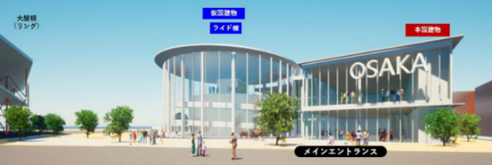
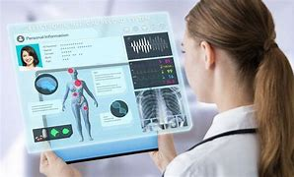


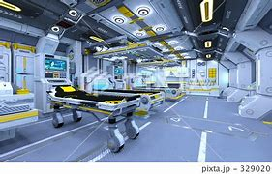
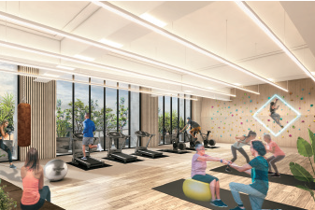
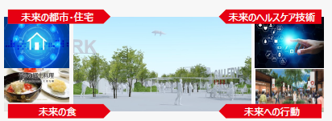
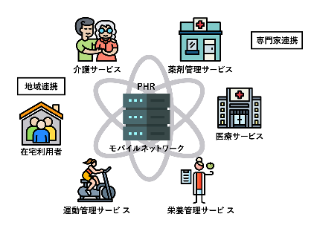

グローバル都市大阪に相応しい、先端国際医療・次世代ヘルスの実装
ヘルスケア
フェーズⅠ
～2024年 Before万博
フェーズⅡ
【2025年 With万博】
フェーズⅢ
2026年～ After万博
医療
ビジョンイメージ
＜建設作業員の安全・健康管理＞
＜“健康といのち”がコンセプトの万博＞
＜先端国際医療の提供＞
AIや遠隔で世界の最新医療を
「大阪パビリオン」イメージ図
サービス内容
広大な敷地で働く建設作業員の健康管理のために、バイタル情報や滞在場所環境、気象情報などをAI解析し、個人にあった適切なタイミングでのアラートを通知する。
大阪府と大阪市がREBORNをテーマに設置する「大阪パビリオン」では、未来の診断や健康ケア、未来医療が体験できるサービスを提供。
遠隔医療や遠隔投薬、AIやロボットによる診療支援、再生医療などの先端医療サービスを、国籍や場所を問わず、日常的に享受することができる環境の整備。
健康
ビジョンイメージ
＜AI等による個別健康プログラム＞
＜フューチャーライフ万博＞
＜データ連携による次世代PHR＞
運動施設
屋内プール
サービス内容
うめきた2期に設置予定の温泉利用型健康増進施設にて、ヒューマンデータとAI分析等によるエビデンスに基づく健康増進プログラムを提供。
効果を数値化してデータに還元することで循環型の健康サイクルを形成。
提供：２０２５年日本国際博覧会協会
スーパーシティで実装するデータ連携基盤などを通じ、健康、医療、介護、薬剤、スポーツなどあらゆる分野のサービスをつなぎ高度化を図る、次世代PHRを実現。
フューチャーライフ万博は、 Society5.0が実現する未来社会を「共創」によってつくりあげるインキュベーション型事業。
フューチャーパークを拠点に、未来のヘルスケア(健康医療等データ利活用、医療機器・福祉用具等)も行う。

Slide 8
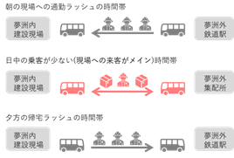
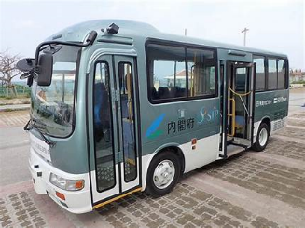
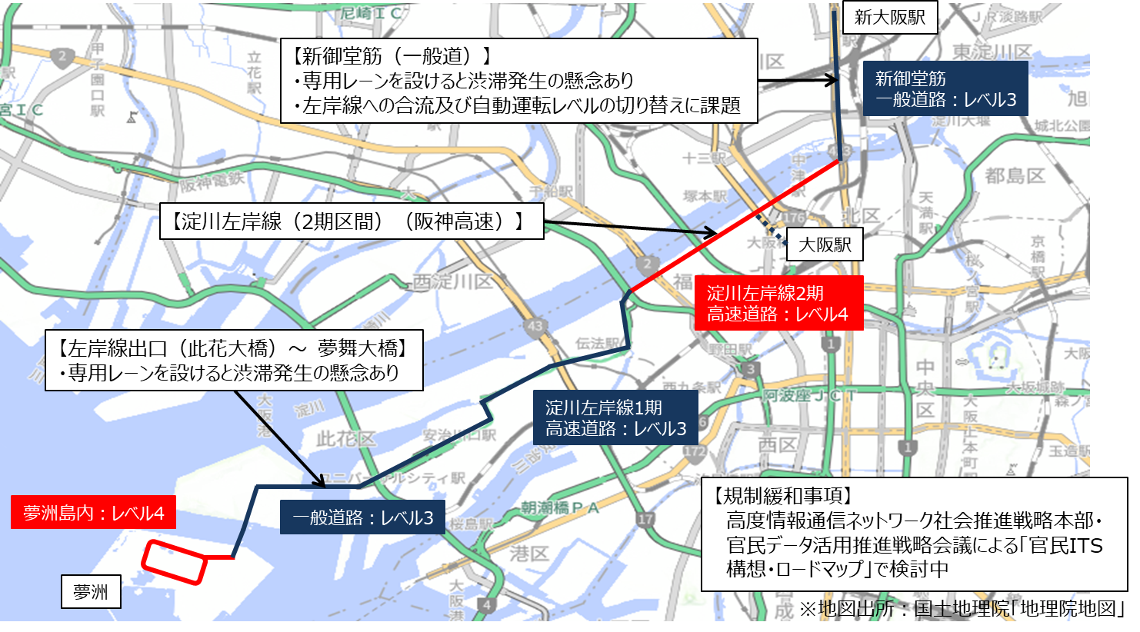
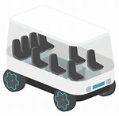
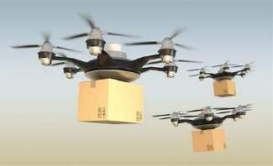
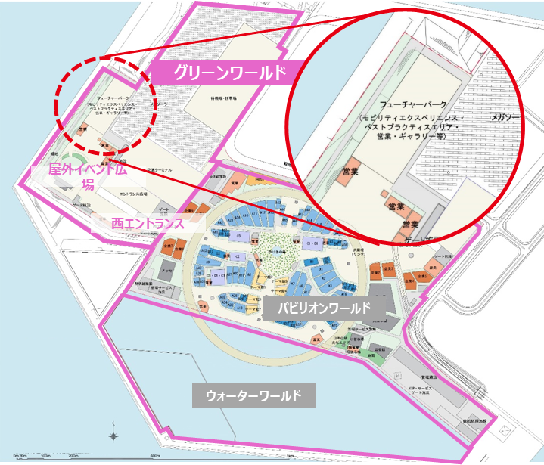
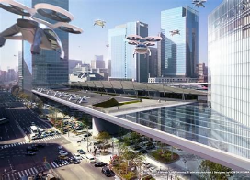
夢洲の建設段階から陸と空のスマートモビリティを効率的に展開
モビリティ
フェーズⅠ
～2024年 Before万博
フェーズⅡ
【2025年 With万博】
フェーズⅢ
2026年～ After万博
陸のモビリティ
ビジョン
イメージ
＜自動運転車(レベル2)での貨客混載＞
＜自動運転車(レベル４)の実装＞
＜多様なサービスを繋ぐ都市型MaaS＞
（ルート案）
サービス内容
提供：２０２５年日本国際博覧会協会
※電子地形図（国土地理院）を加工して作成
出典：Osaka Metro Group 中期経営計画「MaaSの推進」
【貨客混載・ライドシェア】
作業員用シャトルバスで貨客混載することで工事資材や弁当等の運送を効率化
ライドシェアによる夢洲工事の交通量削減
【シャトルバスの自動運転化】
レベル２での自動運転走行を大型第一種免許で可能にし、輸送効率を向上
【自動運転／万博アクセス】
主要駅から万博会場へのアクセスを、車内観光案内やレベル４の完全自動運転化で楽しく輸送
【自動運転／万博会場内】
広大な万博会場内の移動を、自動運転車により手軽に楽しく移動
【都市型ＭａａＳ】
交通手段による移動を1つのサービスとして捉え、それらをシームレスにつなぐことで、移動を支えるトータルサービスを実現し、多様なサービスが選択できる都市型MaaSを社会実装
空のモビリティ
ビジョン
イメージ
＜ドローン・コンストラクション＞
＜日本初の空飛ぶクルマの社会実装＞
＜日常での空飛ぶクルマの普及＞
空飛ぶクルマの離着陸場
サービス内容
出典：経済産業省ＨＰ
出典：経済産業省ＨＰ
【ドローンによる夢洲開発の円滑化】
夢洲開発における工事の円滑な進捗と安全管理のためにドローンを最大限に活用
ドローンによる資材等の運搬、作業現場域内の高所等への資材配送
ドローンを活用した測量・工事管理
ドローンによる建設現場の見守り
提供：２０２５年日本国際博覧会協会
【街中にポートが存在する日常モビリティ】
主要駅やビルの屋上（Hポート・Rポート）、コンビニの駐車場、ウォーターフロントなど、市街地のあらゆる場所にポートが存在し、日常使いのモビリティとして空飛ぶクルマが普及
【空飛ぶクルマ／万博アクセス】
関西の主要空港から万博会場を結ぶ、空のアクセスとしての空飛ぶクルマの社会実装
【空飛ぶクルマ／観光周遊】
主要観光地と万博会場を結ぶ、観光アクセスとしての空飛ぶクルマ

Slide 9
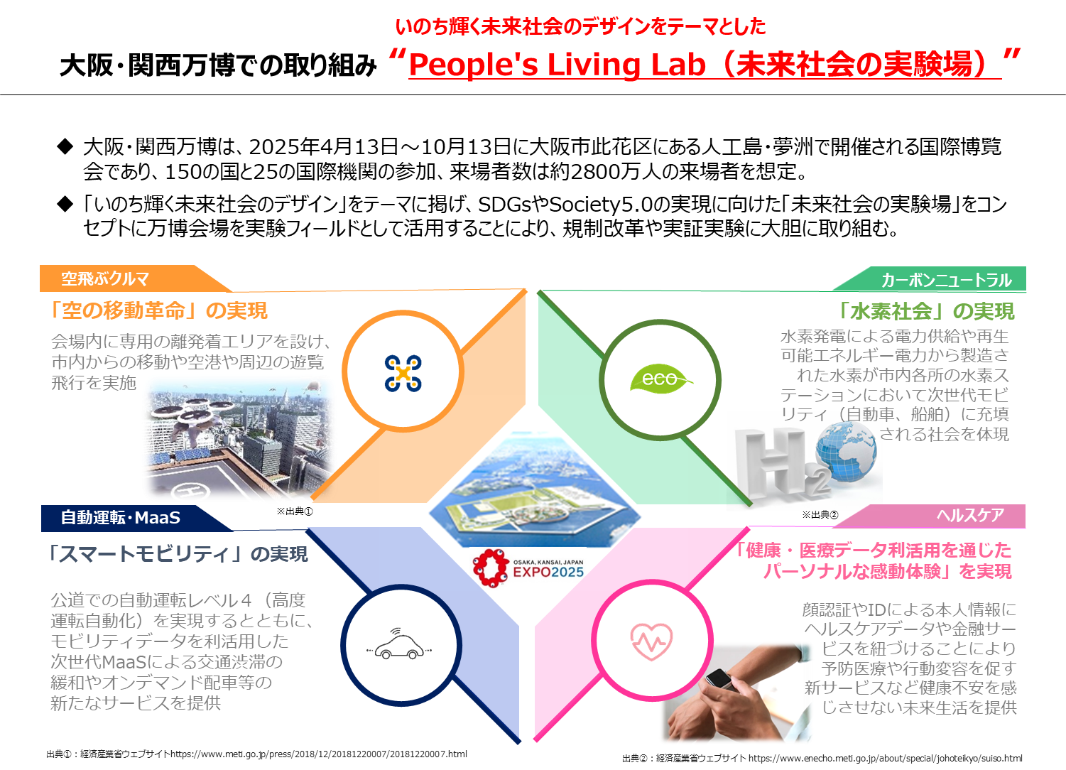
提供：２０２５年日本国際博覧会協会

Slide 10
大阪府・大阪市のスーパーシティ全体スケジュール
 |  | 2020年度 | 2021年度 | 2022年度 | 2023年度 | 2024年度 | 2025年度 | 万博後
夢洲 | 夢洲 コンスト ラクション
 | 大阪・ 関西万博
うめきた ２期
夢洲工事
本格化
道路等インフラ整備
建設プラットフォーム運用
万博開催
▼
▼
基本設計・
実施設計
パビリオン等
建設
撤去
跡地
利用
万博基本計画策定
万博ICT
基本計画
4/13～10/13
先行まちびらき
実施設計・工事（民間開発・都市公園）
工事
（2027年度 全体開業）

